Slide 1
Муниципальное казенное дошкольное образовательное учреждение детский сад
общеразвивающего вида с приоритетным осуществлением деятельности
по художественно – эстетическому направлению развития детей №5
села Арзгир Арзгирского района Ставропольского края
ЛЭПБУК
«Азбука маленьких финансистов»
Подготовила:
воспитатель высшей категории
Держановская А.И.

Slide 2
Цель: раскрыть ребенку окружающий его предметный мир, как мир духовных и материальных ценностей, как часть общечеловеческой культуры и в процессе познания научить соответствующим формам поведения.

Slide 3
ЗАДАЧИ:
ФОРМИРОВАТЬ У ДЕТЕЙ ЭКОНОМИЧЕСКИЕ
ПРЕДСТАВЛЕНИЯ ЧЕРЕЗ ИГРОВУЮ ДЕЯТЕЛЬНОСТЬ
Познакомить детей с элементарными
экономическими понятиями
Развивать связную речь детей в процессе игрового общения

Slide 4
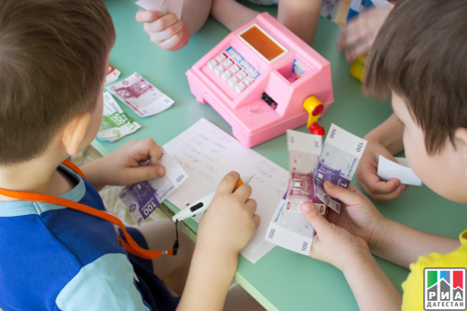
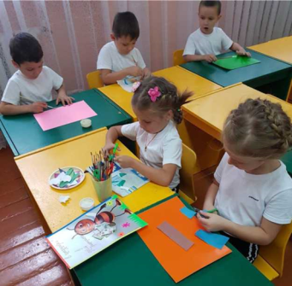

Slide 5
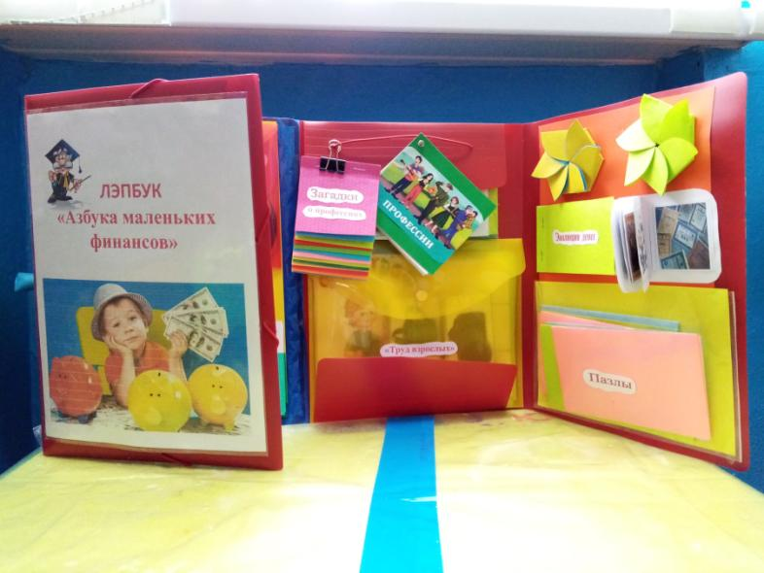

Slide 6
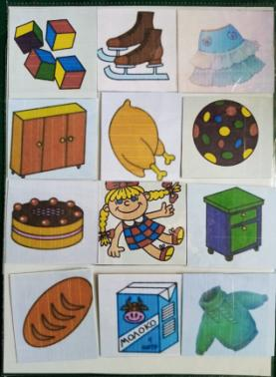
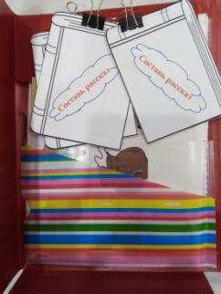
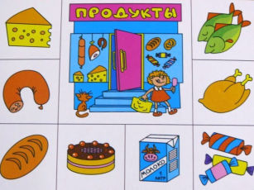
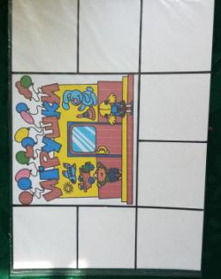
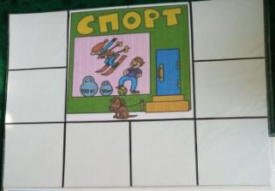

Slide 7
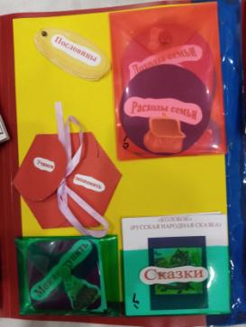
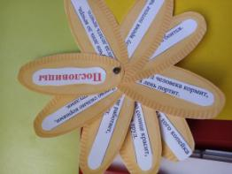
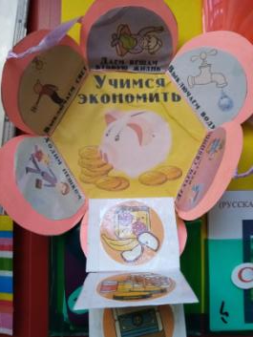
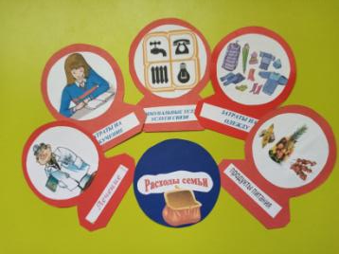
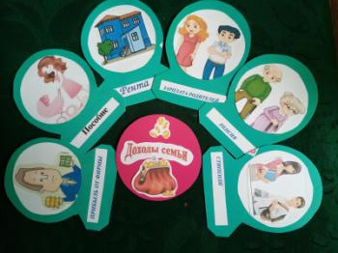

Slide 8
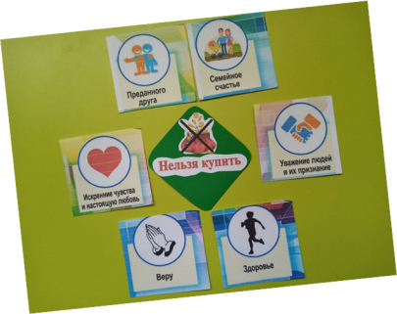
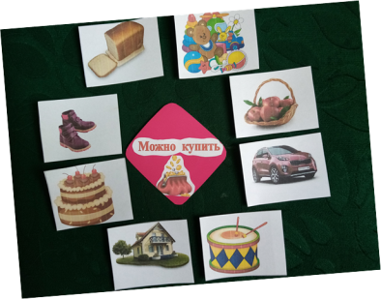

Slide 9
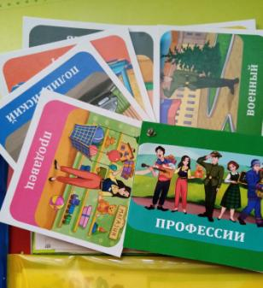
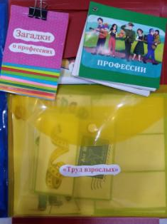
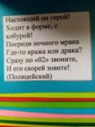
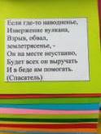
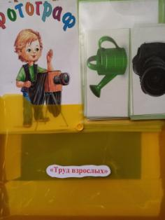
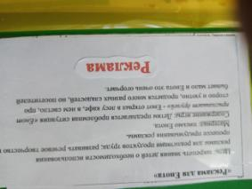
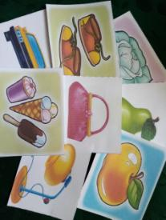

Slide 10
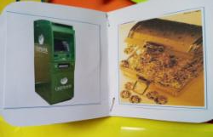
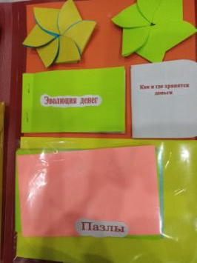
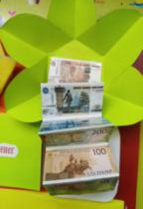
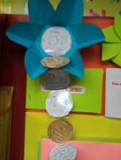
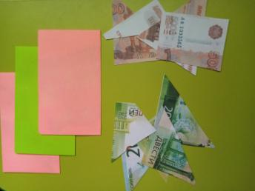

Slide 11
